Slide 1
Git 入门与开发环境分享
主讲人：徐忠勇

Slide 2
课件目录
Git介绍
Git安装
Git基本工作流
远程仓库
进阶工作流
常见问题
个人开发环境分享
平台(Vmware + centos)
Zsh(Oh my zsh), 一般的脚本命令vimtutor
Linux 结合window环境（samba, sublime, xshell, smartgit, beyond compare等等）

Slide 3
1.1 Git 安装
1)官网地址：https://git-scm.com/download
根据不同平台进行选择。
2) 全局设置：
$ git config --global user.name "rpflo"
$ git config --global user.email "rpflo@example.com"
不同平台进行协作
$ git config --global core.autocrlf input
详情请了解：http://blog.sina.com.cn/s/blog_458ce8f10102v0rh.html
Notes:
告知远程仓库，是谁做的提交。
windows的换行符是CRLF，而linux里面只有LF。前端代码可能不会出问题。但是后台脚本可能会出问题，尤其是你定义了解释器的时候。
Input表示自动提交时换成LF，而迁出时根据平台进行更改。

Slide 4
1.2 Git基本工作流
简单做一个测试环境
$ cd ~/Desktop
$ mkdir my_app
$ cd my_app
步骤1.创建一个仓库
$ git init
Initialized empty Git repository in ~/Desktop/my_app/.git/
然后你的文件夹内多出一个.git隐藏文件夹，长这个样子：
my_app/
.git/
config
description
HEAD
hooks/
info/
objects/
refs/
Notes:
.git隐藏文件夹主要是为了保存本地配置，例如远程仓库的地址，当前的HEAD指针。熟悉使用git命令即可，这里面的东西不需要我们手动进行更改。
如果使用git不舒服，可以直接删除这个文件，那么他就不再是一个git仓库。

Slide 5
1.2 Git基本工作流
步骤2. 新建一个文件README，写入内容，如果用命令行，类似于这样：
$ echo "I am a git repo." > README
此时，你可以通过status命令来查看有哪些文件是未加入仓库(untracked)，有哪些文件是做过更改(modified)或删除(deleted)等
$ git status
# On branch master
#
# Initial commit
#
# Untracked files:
# (use "git add <file>..." to include in what will be committed)
#
# README
Notes:
根据log进行描述

Slide 6
1.2 Git基本工作流
步骤3. 将本地修改进行暂存(staged)，以备后续的提交。
$ git add README
告知git，下一次代码提交中需要包括此文件。
BTW, 使用以下命令可以将文件移出暂存区
$ git reset HEAD <file>...
workspace
git add <file>
git reset HEAD <file>
index
Notes:
这里的add 可以是文件，也可以是文件夹

Slide 7
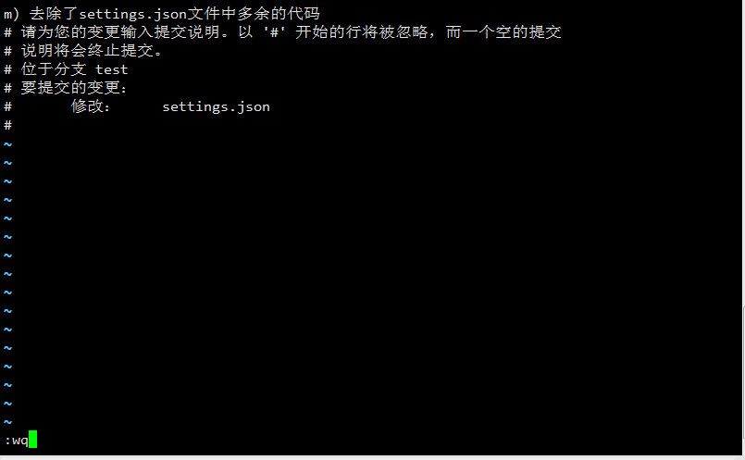
1.2 Git基本工作流
步骤4. 提交修改
$ git commit -m 'This is my first commit evar'
[master (root-commit) 206e419] This is my first commit evar
1 files changed, 1 insertions(+), 0 deletions(-)
create mode 100644 README
最佳实践：建议使用git commit, 然后在vi编辑模式下进行日志的编写，好处是你可以清楚的看到此次提交中对哪些文件做了修改。
所有之前被暂存的文件的更改均会提交至仓库。Commit有点类似与打包，就好像你打了一个zip包存到某一个地方，等你需要用这个版本的时候就来将这个包解压缩(checkout)。
之后的工作就是循环的：修改文件，暂存文件(add)，提交至仓库(commit)

Slide 8
1.2 Git基本工作流
步骤4. 提交修改
workspace
git add <file>
git reset HEAD <file>
index
git commit
git reset HEAD~1
repo

Slide 9
1.2 Git基本工作流
步骤5. 回滚代码。在提交修改之后，本地对README文件进行修改，可以用以下命令回滚。README将会回滚至你的上一次提交的版本。
$ git checkout README
Notes:
如有需要，进行回滚

Slide 10
1.3 Git远程仓库
步骤1：注册 github (http://github.com/ ) 账号。也可以是bitbucket, gitlab等云仓库。
Notes:
推荐使用学校的邮箱.edu.cn结尾的进行注册bitbucket, 免费使用最高等级的服务。而且这是私人的，代码可以自由选择是否公开。

Slide 11
1.3 Git远程仓库
步骤2：在本地仓库中添加远程仓库的地址。如果你用的是github的话:
$ git remote add origin git@github.com:your_name/my_app.git
Notes:
当然可以一个本地仓库多个远程仓库，通过更改origin这个名字来达到目的。事实上默认就是用origin来定义远程仓库。在git clone拷贝远程仓库的代码到本地时，远程仓库就是origin。Git地址可以有两种方式HTTP和GIT。Linux环境中，在远程仓库的服务器允许的情况下，推荐使用git方式，首先无文件大小限制，其次可以轻松的配置私人的安全信息。

Slide 12
1.3 Git远程仓库
步骤3：推送(push)本地提交至仓库。默认是master分支。
$ git push origin master
Counting objects: 3, done.
Writing objects: 100% (3/3), 242 bytes, done.
Total 3 (delta 0), reused 0 (delta 0)
Unpacking objects: 100% (3/3), done.
To /example/my_app.git
* [new branch] master -> master
语法是 git push <remote> <branch> ， 如果本地有多次提交，这个命令会一次性推送至远程仓库。

Slide 13
1.3 Git远程仓库
步骤4：拉取(pull)远程仓库的代码合并到本地仓库
$ git pull origin master
语法是 git pull <remote> <branch> ，这个命令将拉取所有远程仓库中有而本地仓库中没有的提交。
最佳实践：每次push代码之前进行pull，保证你自己的代码是最新的。
！！这个命令可能会产生冲突。

Slide 14
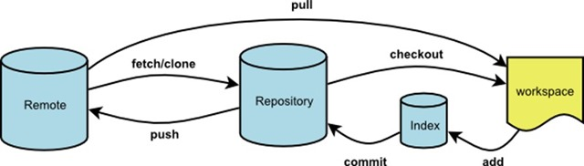
小结

Slide 15
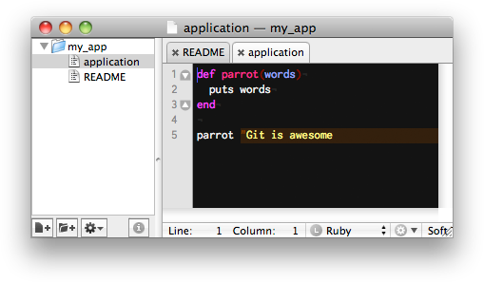
1.4 进阶工作流
假设一个这样的场景：你需要同时开发新功能和修复bug。当前的代码如下:

Slide 16
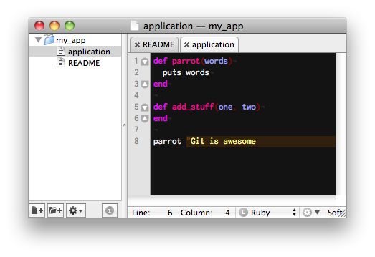
1.4 进阶工作流
步骤1： 从master分支上开一个新的分支来进行新功能的开发。
git checkout -b develop-awesome-feature
然后我们对application文件做出部分改变：
Notes:
描述为什么不直接在master上进行开发。Master一般只保存稳定的代码。不包含新功能，或者bug修复。

Slide 17
1.4 进阶工作流
步骤2： 对改变进行提交。(add, commit)。
git commit -a -m 'started the add_stuff method'

Slide 18
1.4 进阶工作流
突然发现少了一个双引号
这是一个需要紧急修复的bug，已经不能等到add_staff的这个新功能完成了。

Slide 19
1.4 进阶工作流
步骤3： 不着急，先看一下我们在哪个分支上。
$ git branch
* develop-awesome-feature
master
Notes:
我们当前在develop-awesome-feature 分支上，既然修复bug有更高的优先级，我们可能在开发完这个新功能之前就把这个bug修复好，所以我们还是回到master分支上先把这个bug修复了再说。

Slide 20
1.4 进阶工作流
步骤4：回到master。
$ git checkout master
看一下当前的代码：
Notes:
我们新开分支使用的是 git checkout –b.这是新开分支的语法，一旦我们创建了分支，我们回到分支只需要使用git checkout。 可以看到，所有新功能开发的代码都没有了，这不就是我们想要的。那么现在的话我们可以在修复代码的分支上对application进行更新了。这样你就可以不用处理那一大堆暂时无用的代码，甚至避免破坏了我们新功能的代码。更加开心的是，我们不必等待add_staff的这个新功能开发完成。是不是很自由，很灵活。

Slide 21
1.4 进阶工作流
步骤5：修复缺少了双引号的bug。
$ git checkout -b develop-bug-quotes
Switched to a new branch 'develop-bug-quotes'
然后我们加上双引号，并提交。
$ git commit -a -m 'fixed quote bug'
[develop-bug-quotes 89d6037] fixed quote bug
1 files changed, 1 insertions(+), 1 deletions(-)

Slide 22
1.4 进阶工作流
步骤6：合并回master。
$ git checkout master
Switched to branch 'master'
$ git merge develop-bug-quotes
Updating 48d01de..89d6037
Fast-forward
application | 2 +-
1 files changed, 1 insertions(+), 1 deletions(-)
Notes:
我们只在修复bug的分支上做出了修复，现在还没修复至master，所以我们需要进行一次合并，将bug修复的修改应用到master上。
由于git是merge一个分支到当前的激活的分支上，所以我们在merge之前先切回master分支。

Slide 23

1.4 进阶工作流
步骤7：删除无用的分支。
$ git branch -d develop-bug-quotes
Notes:
此时master代码已经稳定了，可以进行正式版的部署了。
因为我们可能不会再用到develop-bug-quotes这个分支(不可能永远的对他维护吧)。所以我们要把这个分支删掉了。
不要担心，如果你这个分支还没有进行合并，git会提示你的。

Slide 24
1.4 进阶工作流
步骤8：继续我们的新功能开发。
$ git checkout develop-awesome-feature
$ git merge master
Auto-merging application
CONFLICT (content): Merge conflict in application
Automatic merge failed; fix conflicts and then commit the result.
Notes:
我们的新功能分支上，代码还是旧的，没有修复那个双引号的bug，所以我们来进行一次合并。
阿偶，出现冲突了。通常你一个人开发的时候很少会出现冲突，但是协作时经常会出现。
我们来看一下具体发生了什么。

Slide 25
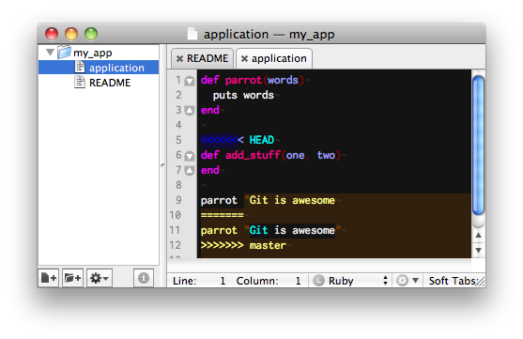
1.4 进阶工作流
步骤8：继续我们的新功能开发。
Notes:
从log中可以看出在application文件发生了冲突。我们去看看。
Git自动的给我们的文件里面加了一些内容。第5行那里表示在HEAD（即你当前的分支）中内容是什么样子的，然后在======之后表示在master分支上的内容，或者说是git要尝试去合并的内容。

Slide 26
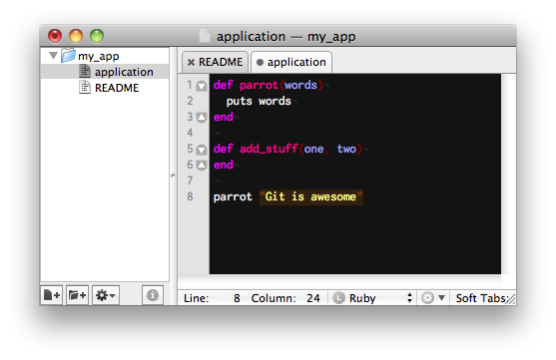
1.4 进阶工作流
步骤8：继续我们的新功能开发。
$ git commit -a -m 'merged with branch master'
Notes:
忽略一些辣鸡代码，确保留下你想要的，然后提交。

Slide 27
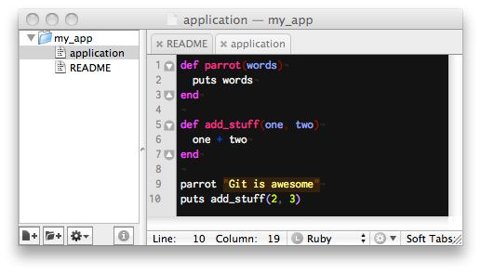
1.4 进阶工作流
步骤9：完成新功能开发。
$ git commit -a -m 'finished add_stuff feature'
Notes:
世界清净了，可以继续前进了。

Slide 28
1.4 进阶工作流
步骤10：合并回master。
$ git checkout master
Switched to branch 'master'
$ git merge develop-awesome-feature
Updating d959c84..3ec8885
Fast-forward
application | 7 ++++++-
1 files changed, 6 insertions(+), 1 deletions(-)

Slide 29
1.4 进阶工作流
步骤11：清理无用的分支。
$ git branch -d develop-awesome-feature

Slide 30
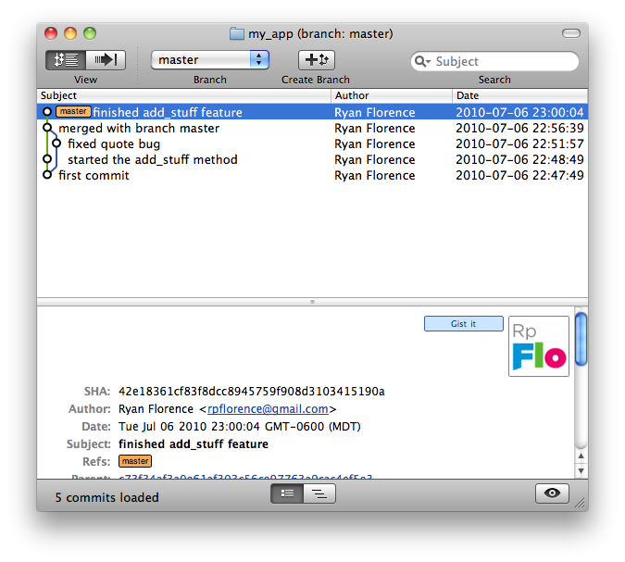
1.4 进阶工作流
来看看我们的提交网络图。
Notes:
我只是一个搬运工，原教程地址： http://ryanflorence.com/git-for-beginners/

Slide 31
1.5 常见问题
Git fetch和git pull的区别
http://blog.csdn.net/wfdtxz/article/details/8632811
skip password typing when using https://
http://stackoverflow.com/questions/5343068/is-there-a-way-to-skip-password-typing-when-using-https-on-github
Git 忽略已跟踪文件的改动
http://my.oschina.net/xinxingegeya/blog/391432
修改远程仓库的地址(以origin为例)
https://www.douban.com/group/topic/33666661/
临时缓存代码(不用提交代码哦)
http://www.tuicool.com/articles/rUBNBvI
忽略文件权限更改(windows文件保存在linux中时会自动带上执行权限)。
http://stackoverflow.com/questions/1580596/how-do-i-make-git-ignore-file-mode-chmod-changes

Slide 32
个人开发环境分享
平台(Vmware + centos)
Zsh(Oh my zsh), 一般的脚本命令vimtutor
Linux 结合window环境（samba, sublime, xshell, smartgit, beyond compare等等）

Slide 33
2. 1 平台
平台(Vmware + centos)
Notes:
主要是生产环境，服务器运行环境是linux，所以需要了解一些linux的基础。

Slide 34
2. 2 终端命令
Zsh，Oh my zsh
touch, mkdir, rm, vi/vim, tar, zip/unzip, git, grep, find, ls, cp, mv, ps, kill, cat, chown, chmod. 请百度linux常用命令。Vi/vim编辑学习请用官方教程vimtutor。
保持多个远程登录会话(通常在堡垒机中使用): tmux。

Slide 35
2.3 开发工具介绍
Sublime3：
配色主题，自动补全等。
快捷键(CTRL+P, CTRL+R, CTRL+G, 分屏等)。
自定制。
插件介绍。（docblocker, jsformat, markdown-preview）

Slide 36
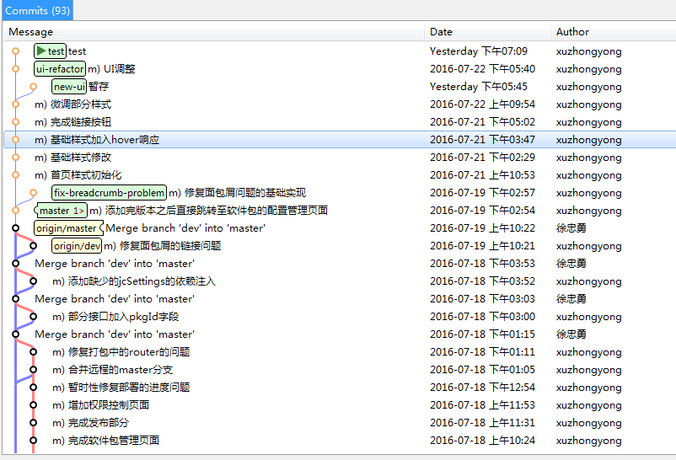
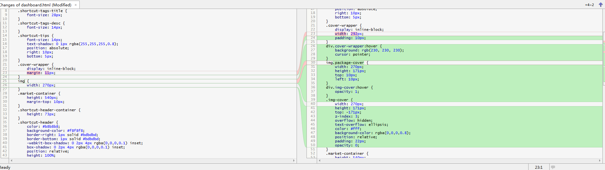
2.3 开发工具介绍
Smartgit。 主要用来可视化git仓库的network，本地修改等。仅做可视化工具，但是并不用这个工具来进行git操作(风险不可控)。

Slide 37
2.3 开发工具介绍
beyond compare，比较文件，比较文件夹。

